Slide 1
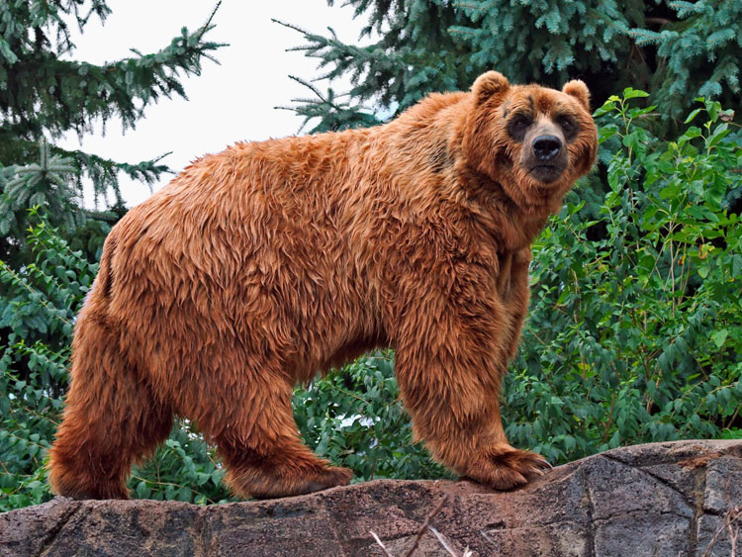
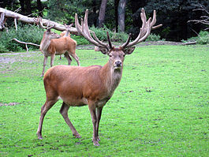
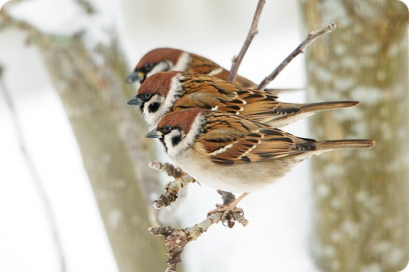
коричневый
лохматый
косолапый
стройный
тонконогий
маленький
серый

Slide 2
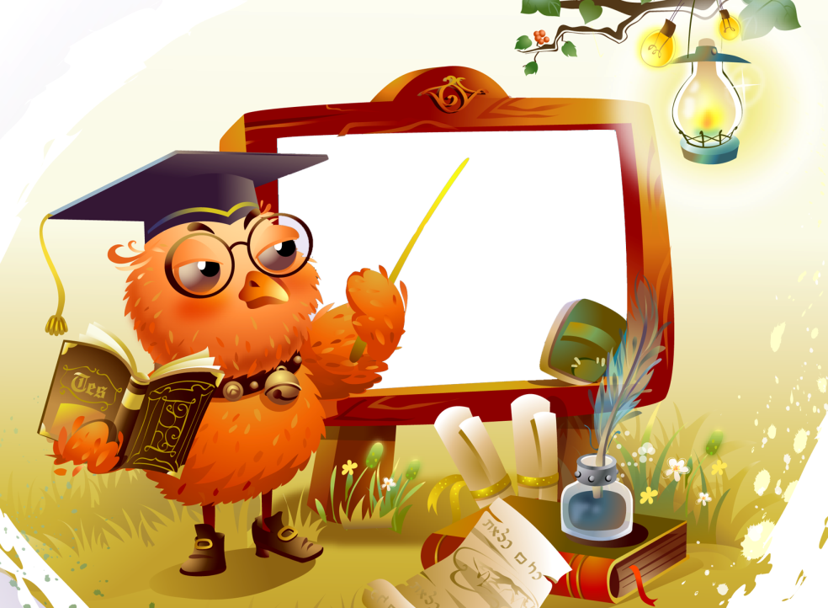
Роль имени прилагательного
в речи.
Notes:
2

Slide 3
Какой делают речь имена прилагательные?
Notes:
3

Slide 4
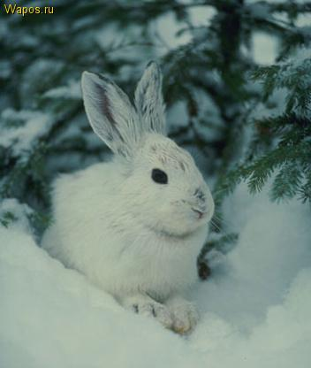
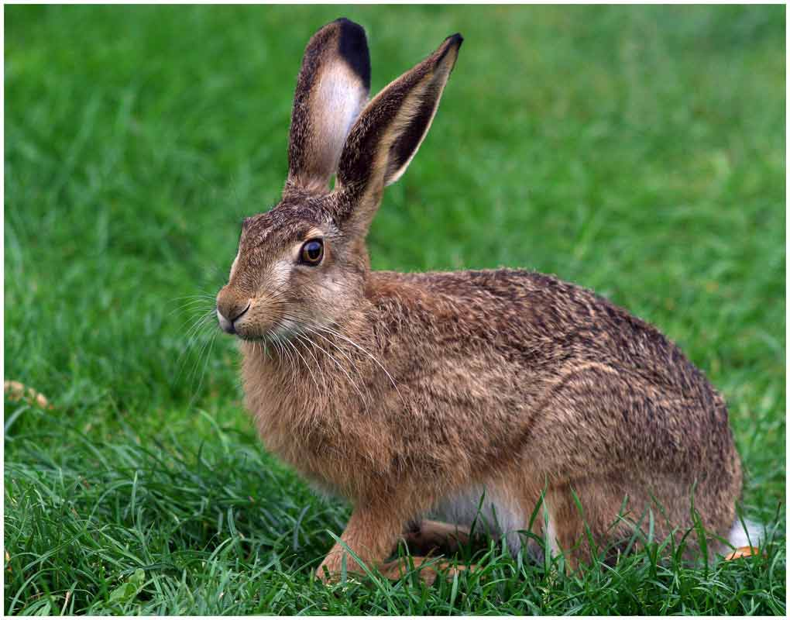
Этот ____ зверёк живёт в лесу.
У него ____ уши и ____хвост.
Шубка у зверька летом ___ , а зимой ___ .
Морковь и капуста – любимые лакомства животного.
____ зверёк всего боится.

Slide 5
Этот маленький зверёк живёт в лесу. У него длинные уши и короткий хвост.
Шубка у зверька летом серая , а зимой белая.
Морковь и капуста – любимые лакомства животного.
Трусливый зверёк всего боится.

Slide 6
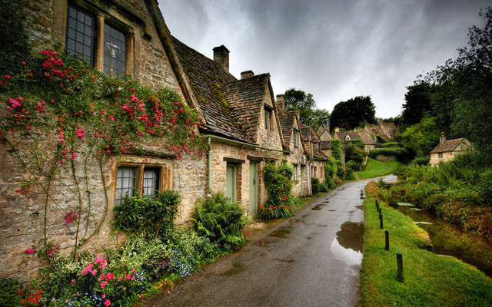
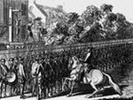
« зеленая улица»

Slide 7
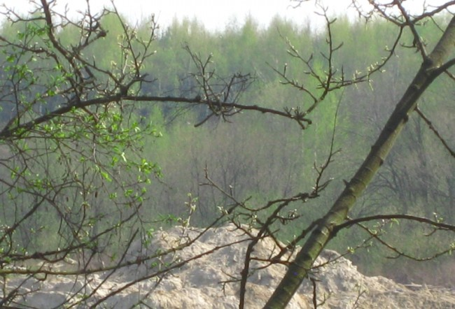
Вот уж снег последний в поле тает,
Тёплый пар восходит от земли,
И кувшинчик синий расцветает,
И зовут друг друга журавли.
Юный лес, в зелёный дым одетый,
Тёплых гроз нетерпеливо ждёт.
(А. Толстой)
ЭПИТЕТ
СРАВНЕНИЕ

Slide 8
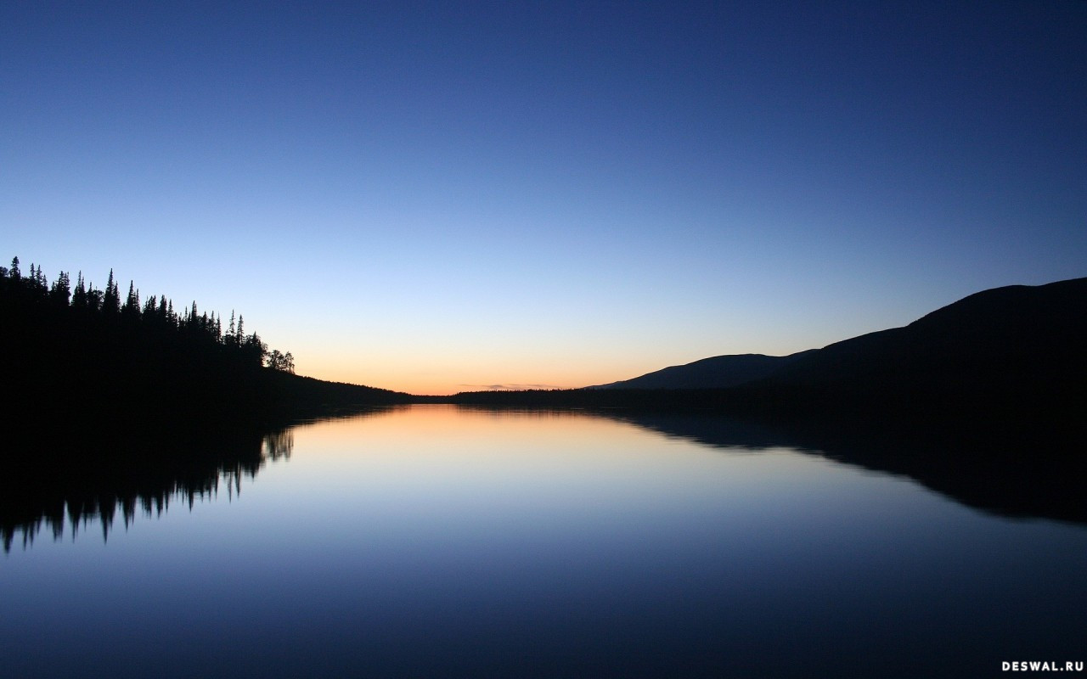

Slide 9
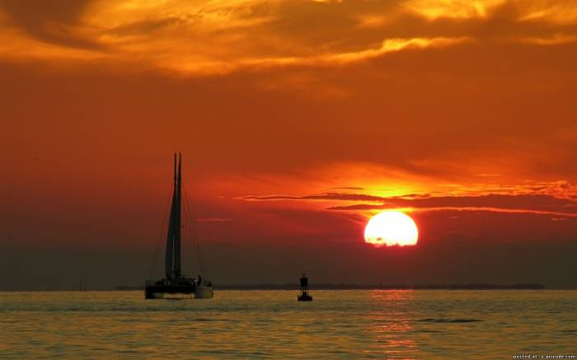

Slide 10
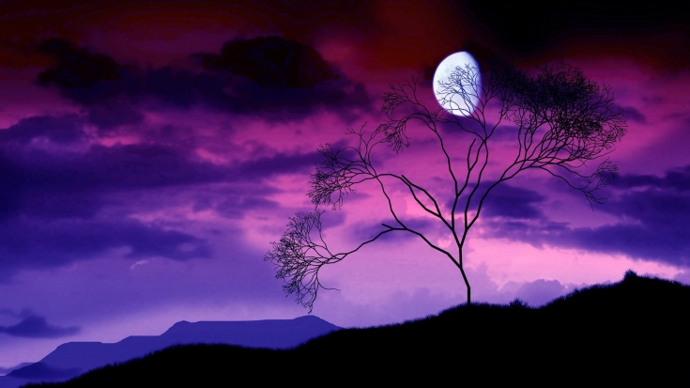
Шенаева Маргарита Семеновна
Презентация опубликована на сайте - viki.rdf.ru

Slide 11
Определяю я предметы,
Они со мной весьма
приметны.
Я украшаю вашу речь,
Меня вам надо знать,
. беречь
Notes:
11

Slide 12
Презентацию составила Лебедева Ольга Валерьевна.
Использован материал презентации
Шенаевой Маргариты Семеновны,
опубликованный на сайте - viki.rdf.ru

